Slide 1
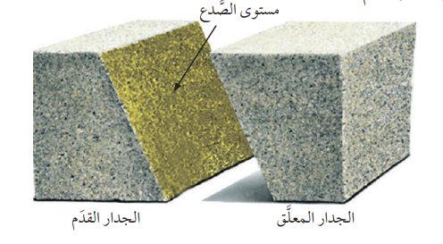
أجزاء الصدع

Slide 2
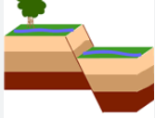
تصنيف الصدوع

Slide 3
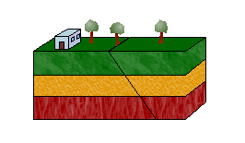
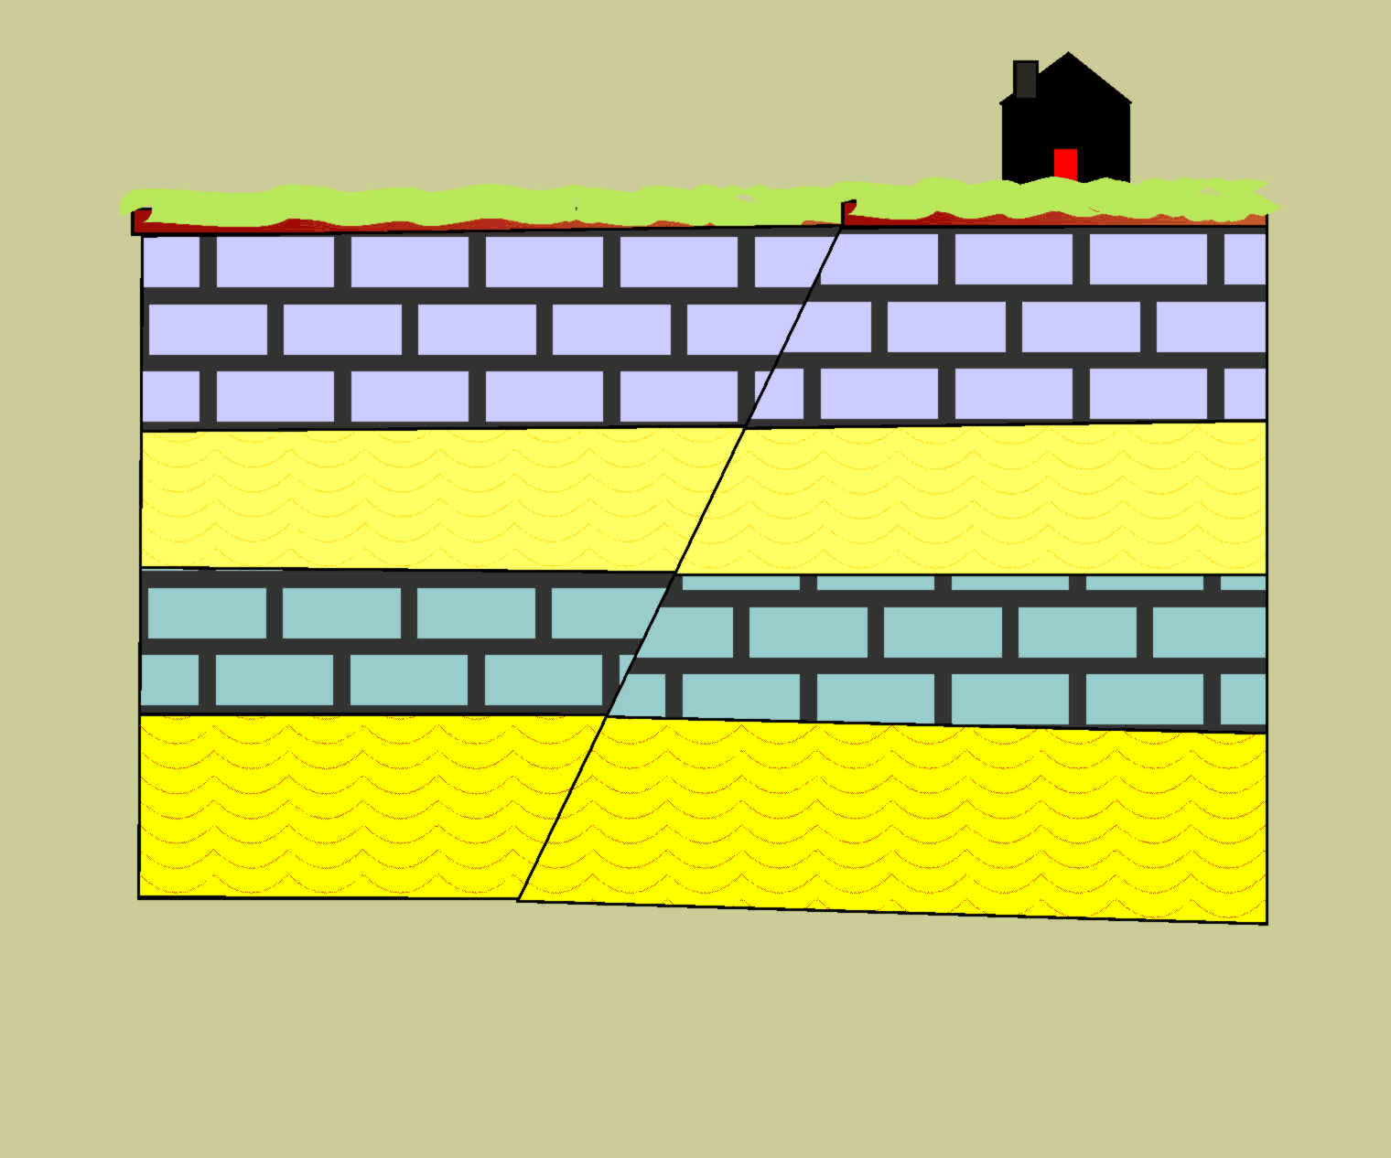
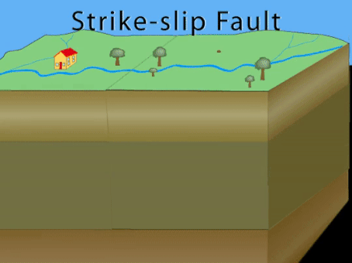
الصدع العكسي
الصدع العادي
الصدع الجانبي

Slide 4
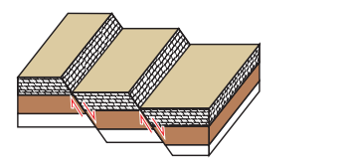
أنظمة الصدوع
الصدوع الدرجية
قدم
قدم
2
كم صدع ترى في الشكل ؟
معلق
معلق
حدد الجدار المعلق و الجدار القدم لكل صدع؟
صدوع عاديه متوازيه
ما نوع الصدوع التى تراها ؟

Slide 5
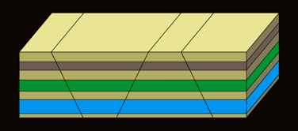
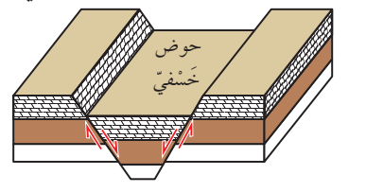
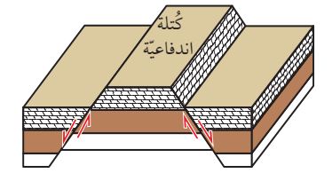
أنظمة الصدوع
الكتل الاندفاعية
الأحواض الخسفية
قدم
قدم
قدم
معلق
معلق
معلق
قدم
معلق
صدع عادي
صدع عادي
صدع عادي
صدع عادي

Slide 6
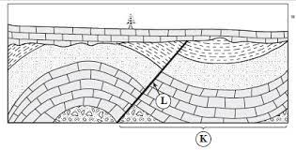
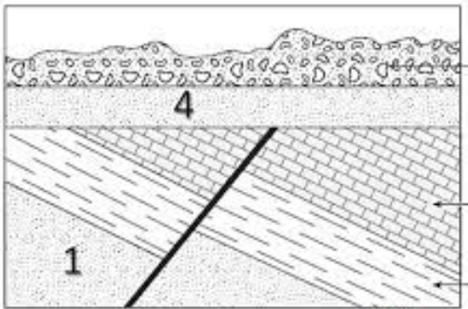
معلق
قدم
صدع عادي
صدع عادي

Slide 7
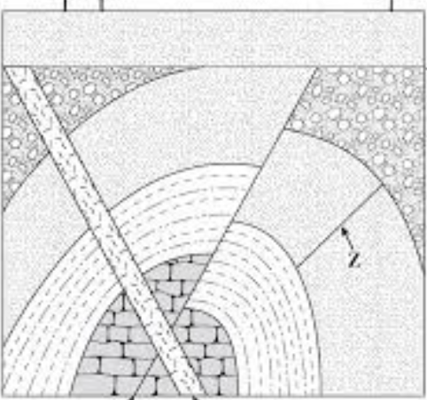
معلق
قدم
صدع عكسي

Slide 8
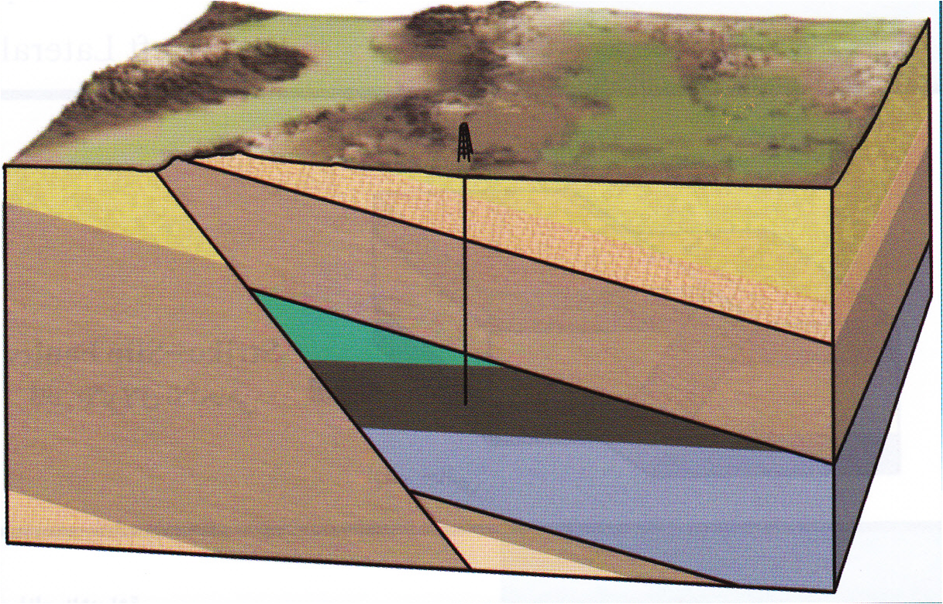
صدع عكسي

Slide 9
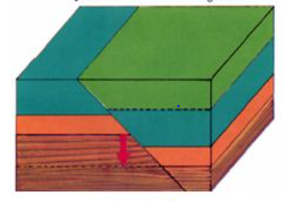
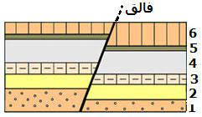
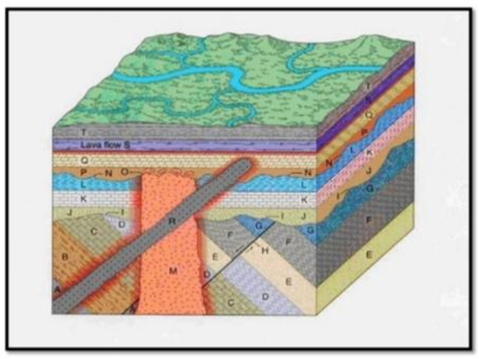
صدع عادي
صدع عكسي
صدع عادي

Slide 10
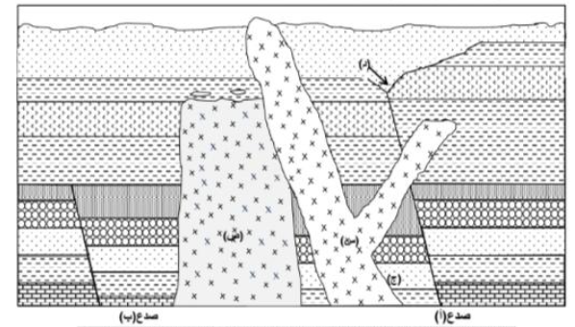
صدع عادي
صدع عكسي

